Slide 1

Análisis de información de Youtube para US
Cristian Hidalgo

Slide 2
CONTENIDO
Contexto
Objetivos
Metodología
Análisis exploratorios de datos
Nuevas variables
Modelado de los datos
Conclusiones
Recomendaciones y pasos a seguir

Slide 3
Contexto
YouTube publica diariamente una lista de los videos más populares según interacciones (vistas, compartidos, comentarios y likes), no necesariamente los más vistos del año.
Este conjunto de datos recopila información estructurada de videos en tendencia durante varios meses en EE. UU (nuestro caso).
Incluye hasta 200 videos diarios, con detalles como título, canal, fecha de publicación, etiquetas, vistas, likes, dislikes, descripción y comentarios.
Es una herramienta clave para analizar tendencias globales en contenido de YouTube.

Slide 4
Objetivos
Preguntas de investigación
¿Qué variables influyen en que un video sea tendencia?
¿Se pueden definir relaciones entre el número de días en tendencia y otras variables como categorías?
¿Es posible generar un modelo de predicción de likes?
Objetivos
Realizar un análisis descriptivo de los datos con el fin de encontrar relaciones de interés sobre los días en tendencia.
Desarrollar un modelo predictive de los likes que un video puede llegar a tener.

Slide 5
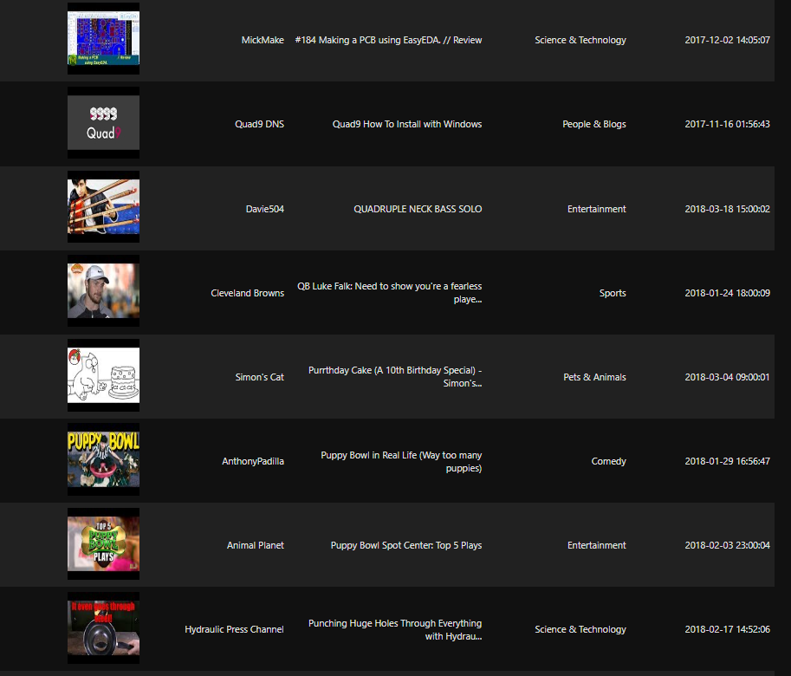
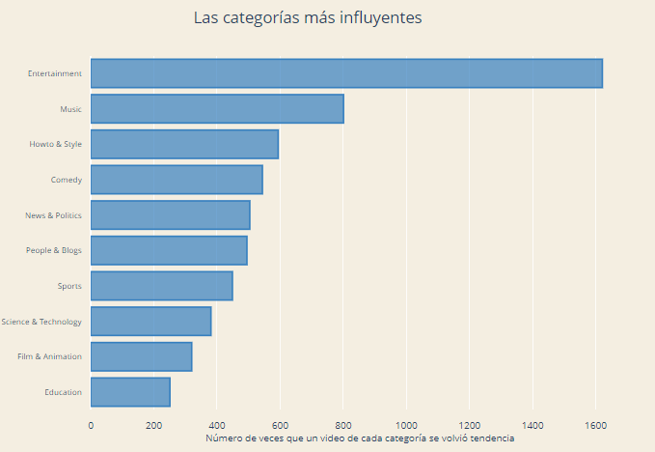
Análisis exploratorio de datos (EDA) - 1

Slide 6
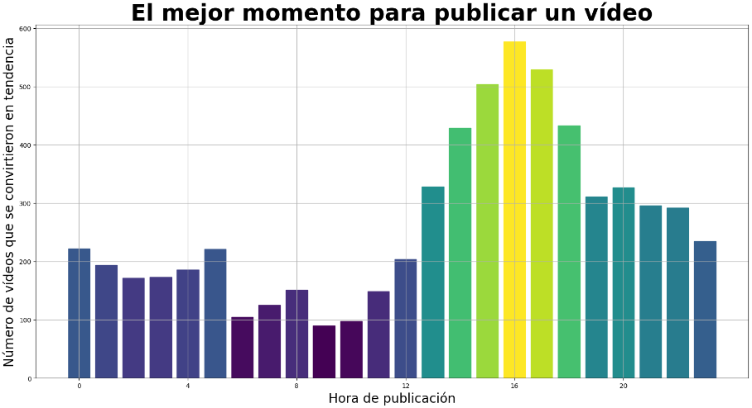
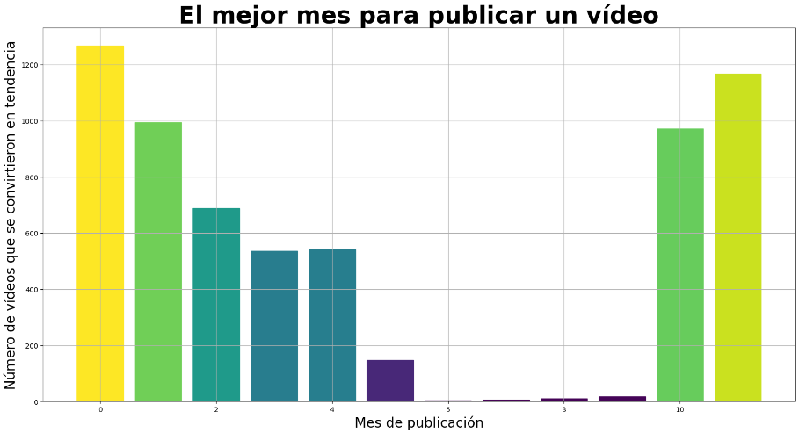
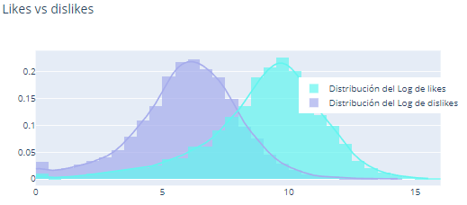
Análisis exploratorio de datos (EDA) - 2

Slide 7
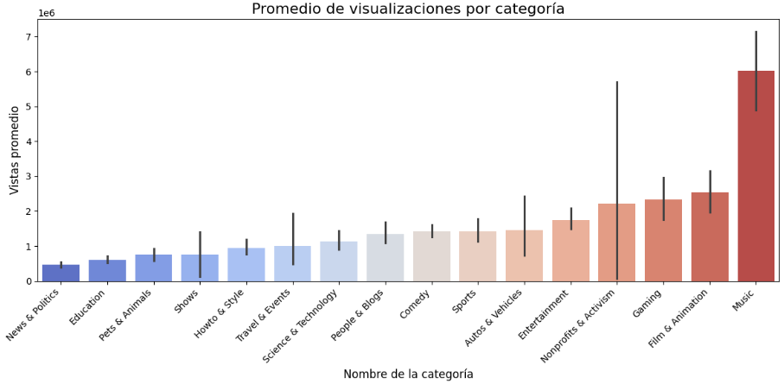
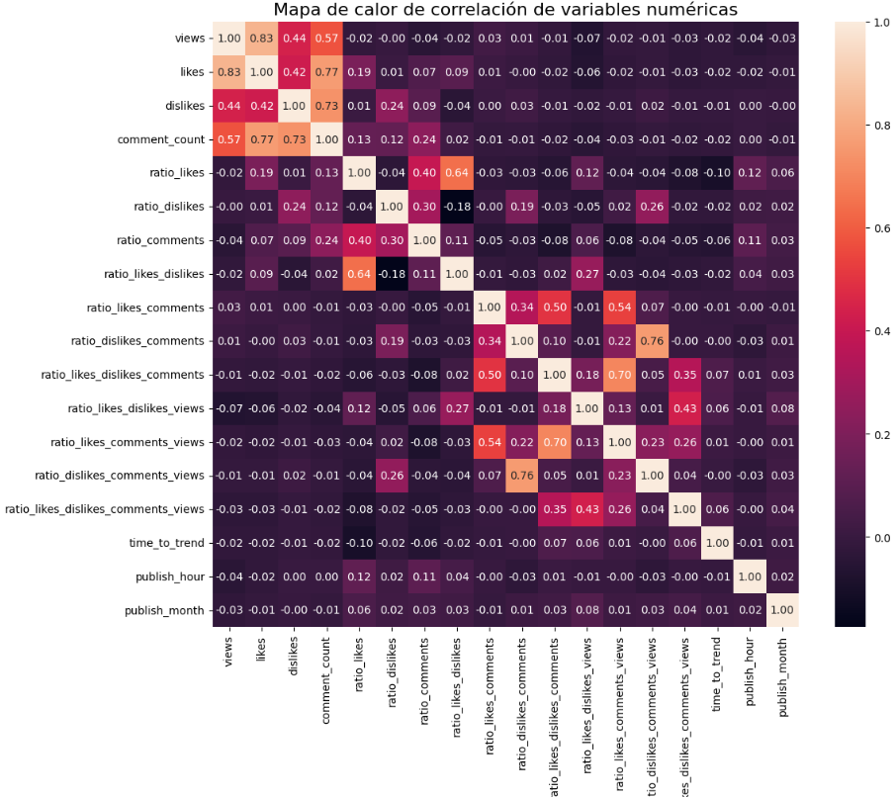
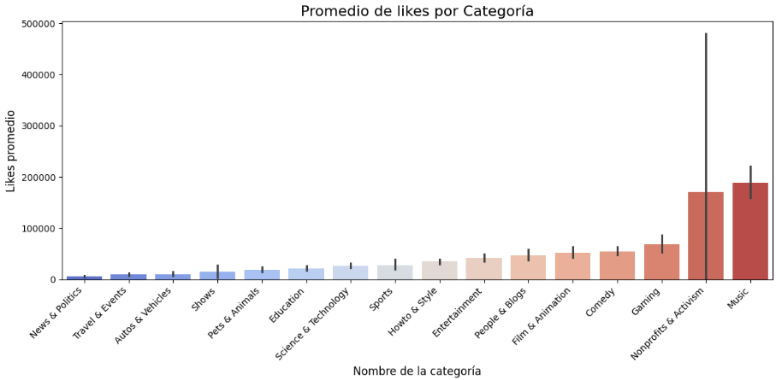
Análisis exploratorio de datos (EDA) - 3

Slide 8
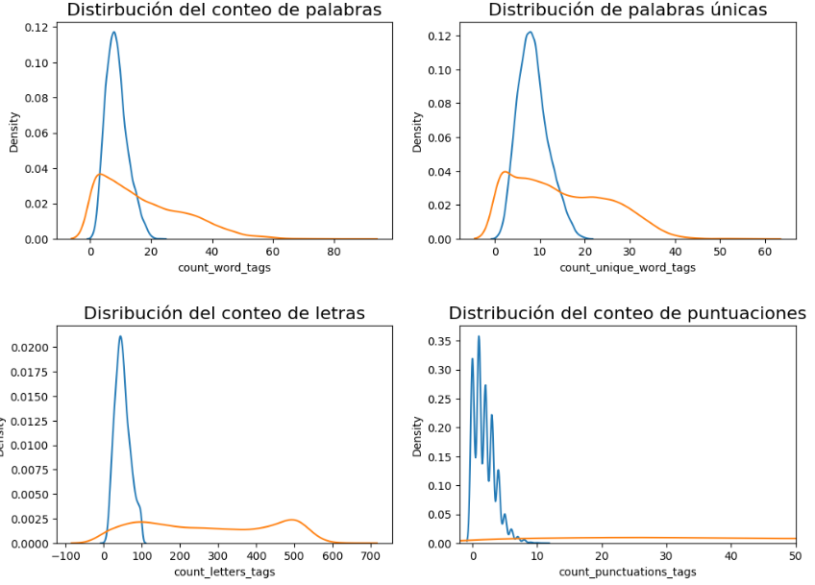
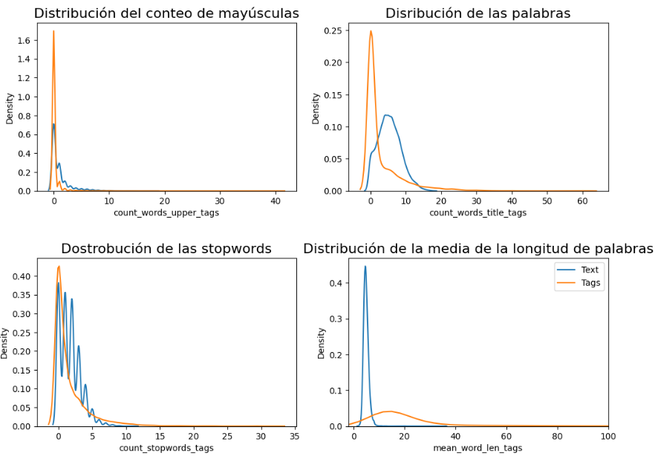
Creación de nuevas varables -1

Slide 9
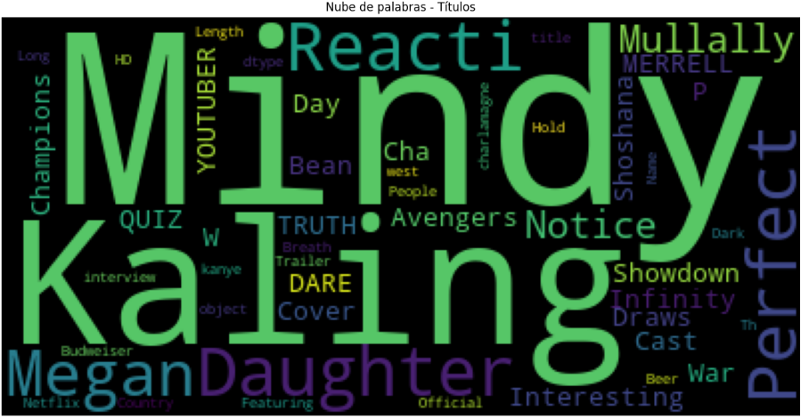
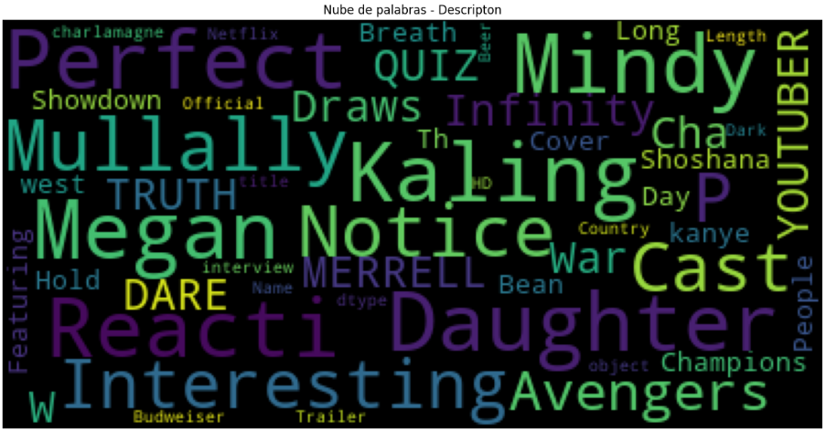
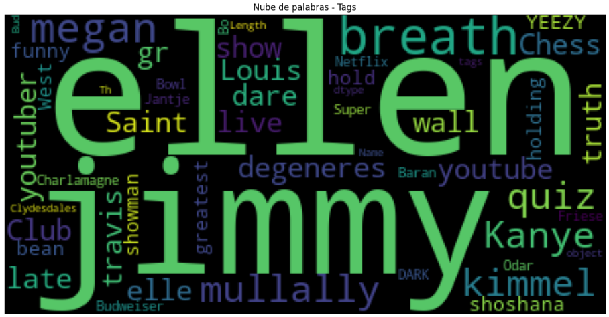
Creación de nuevas varables -2

Slide 10
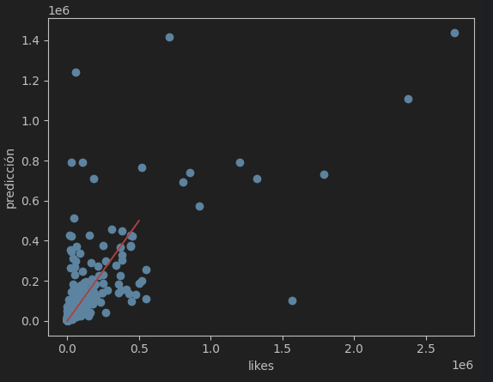
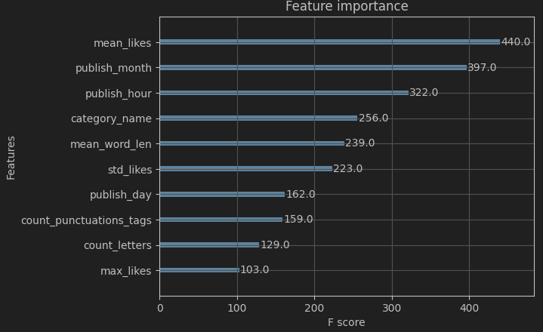
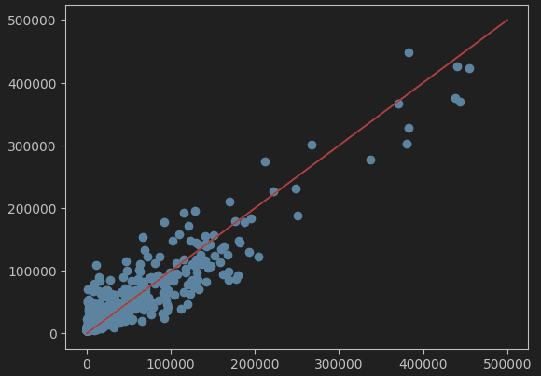
Modelado de datos
Información: XGBoost
Train: 70% - Test: 15% - Val: 15%
Channel Name: Mean, std, median enconding
---------------------------------------------------
R2: 0,54 – MAE: 33206
R2 (whit out outliers): 0,85
MAE (whit out outliers): 12864

Slide 11
Conclusiones
La categoría, la hora de publicación, el mes, son variables que influyen a la hora de saber si un video será tendencia. Enero y febrero y entre las 2 y las 6 pm son los picos de los videos que se han vuelto virales.
Todas las categorías, excepto nonprofits & activism tienden a ser más homogéneas en su comportamiento.
Existe una alta relación entre likes, dislikes, comment count y views. Es decir que se podría estimar una a partir de las otras si fuera el interés.
Es posible predecir los likes y variables como canal, mes, hora, categoría, promedio de palabras en el título, son importantes para estimar esta variable. Siendo el promedio histórico de cada canal la de mayor relevancia.
Los valores atípicos pueden distorsionar la efectividad del modelo.

Slide 12
Recomendaciones
Es recomendable realizar una segmentación a nivel de canal (o video) con el fin de detectar aquellos atípicos y su agrupación, esto con fines de entendimiento, campañas, etc., ya que asignar una nueva observación sin histórico resulta complejo sin las variables que componen la segmentación.
Se puede realizar más de una segmentación con fines diferentes: Tipos de videos en cuanto a variables numéricas (vistas, likes, dislikes, etc.) y otra respecto a variables de texto (tags, títulos, descripciones.

